Slide 1
Seminario N°6 531.140

Slide 2
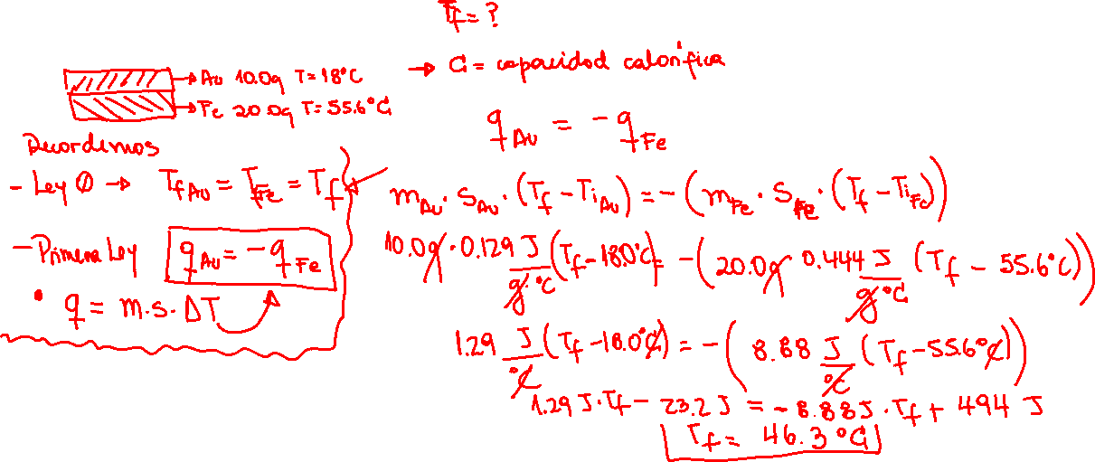
2.Una hoja de oro que pesa 10.0 g, se encuentra a 18.0°C se coloca en una hoja delgada de hierro que pesa 20.0 g y esta a 55.6 °C. Determine la temperatura final de la combinación de los metales .

Slide 3
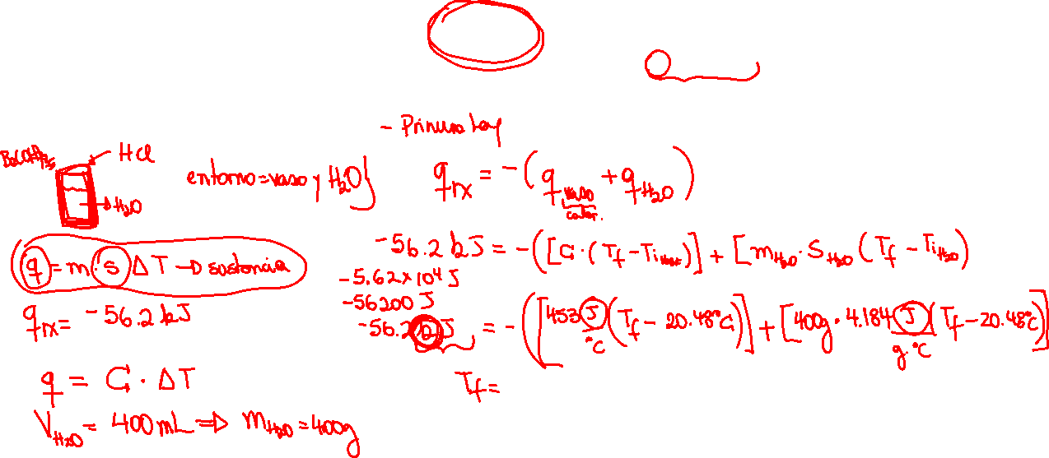
3.- 200 mL de HCl 0.862 mol/L se mezcla con 200 mL hidróxido de bario 0.862 mol/L en un calorímetro a presión constante cuya capacidad calorífica es de 453 J/°C. La temperatura inicial es de 20.48°C para ambas disoluciones. Sabiendo que el calor de neutralización para el proceso es de –56.2 kJ. Determine la temperatura final de la mezcla:
H⁺(ac) + OH–(ac) = H₂O(l)

Slide 4
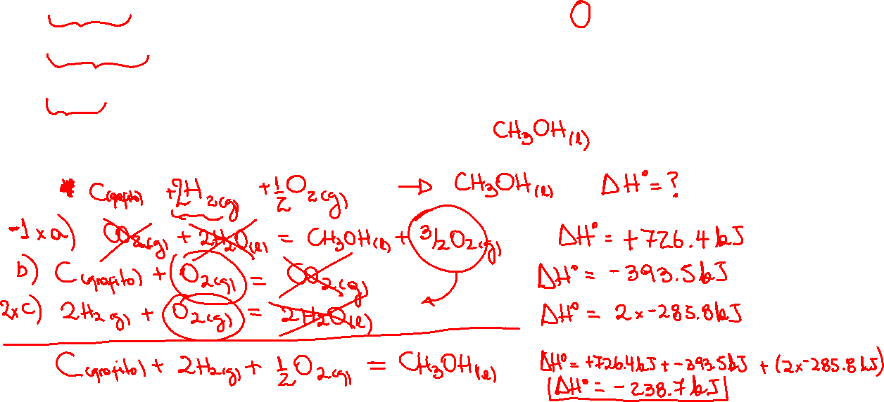
4.- A partir los siguientes calores de combustión:
a) CH₃OH(l) + 3/2 O₂(g) = CO₂(g) + 2H₂O(l) ΔH°= -726.4kJ
b) C(grafito) + O₂(g) = CO₂(g) ΔH°= -393.5kJ
c) H₂(g) + 1/2 O₂(g) = H₂O(l) ΔH°= -285.8 kJ
Calcule la entalpía de formación del metanol.

Slide 6
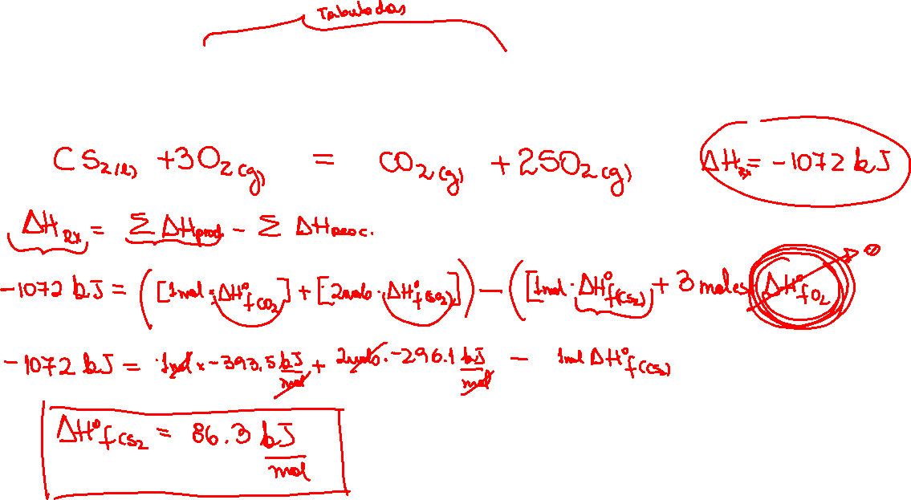
5.- A partir de las entalpías de formación correspondientes y la entalpía de combustión del disulfuro de carbono (-1072 kJ), calcule la entalpía estándar de formación del CS₂(l)

Slide 7
DATOS: Entalpías estándar de formación en kJ/mol
NH₃(g) = -46.3
H₂O(l) = -285.8
CO₂(g) = -393.5
C₂H₄(g) = 52,3
H₂S(g) = -20.15
SO₂(g) = -296.1
HF(ac) = -320.1
OH–(ac) = -229.6
F–(ac) = -329.1
N₂H₄(l) = 50.42
AgNO₃(s) = -123.02
C₂H₂(g) = 226.6
C₂H₆(g) = -84.7

Slide 8
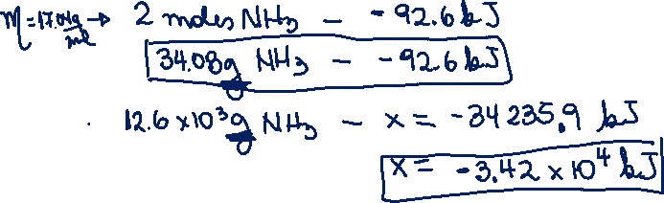
7.- Calcule el calor liberado cuando se producen 12.6 kg de amoniaco de acuerdo con la ecuación:
N₂(g) + 3H₂(g) = 2NH₃(g) ΔH° = -92.6kJ
Suponga que la reacción se efectúa en condiciones estándar y 25°C

Slide 9
12.- A partir de las entalpías estándar de formación, calcule los calores de combustión de: a) C₂H₂(g), b) C₂H₄(g), c) H₂S(g)

Slide 10
14.- Una de las más importantes fuentes de energía en las células viva es la transformación de glucosa en ácido láctico.
C₆H₁₂O₆ = 2C₃H₆O₃
Glucosa ác.Láctico
Se llevaron a cabo los siguientes experimentos para determinar la entalpía estándar de esta reacción:
a)Una muestra de ácido benzoico (C₆H₅COOH) de 0.7521 g se quemó en una bomba calorimétrica que contenía 1.00 L de agua. Se obtuvo una elevación de temperatura de 3.60°C. Calcule la capacidad calorífica del calorímetro. El calor de combustión del ácido es -26.43kJ/g.
b)Calcule el calor de combustión y la entalpía estándar de formación en los siguientes procesos en el mismo calorímetro:
i)Se quemó una muestra de 1.2510 g de glucosa, y la elevación de temperatura fue de 3.52ºC.
ii)Se quemó una muestra de ácido láctico de 0.94850 g la elevación de temperatura fue de 2.57 °C .

